Slide 1
9.3 功

Slide 2
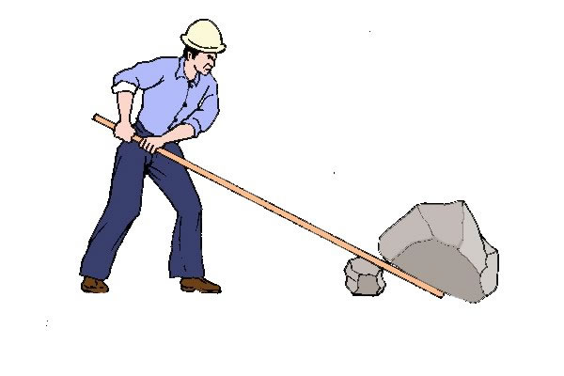
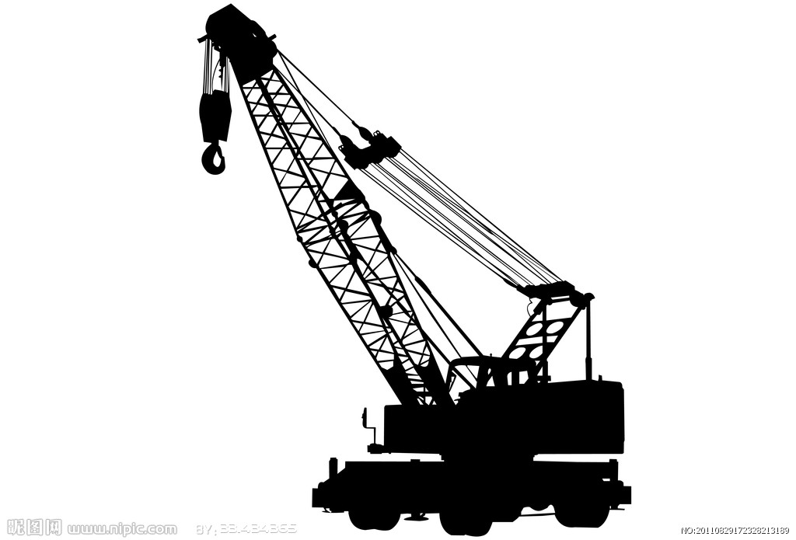
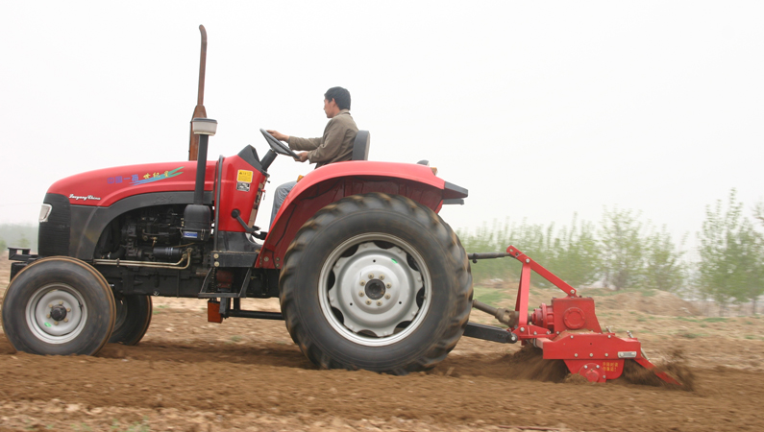
观察与思考：
撬杠
起重机
拖拉机犁地
你能找出它们的工作过程有什么共同的特点吗？
共同点：
1、任何一种机械在工作时，都必须对工作对象施以力的作用。
2、还必须使工作对象沿着力的方向移动一段距离。

Slide 3
一.功
1.定义：如果对物体施加了力，并使物体沿力的方向移动了一段距离， 我们就说这个力对物体做了机械功；简称为功。
①力
2.两个必要因素：
②沿力的方向通过的距离
F
s

Slide 4
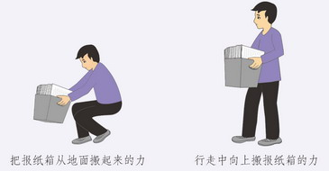
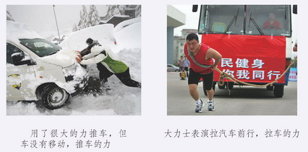
交流与讨论：
想想看，下列几幅实例，力是否对物体做了功？
√
√

Slide 5
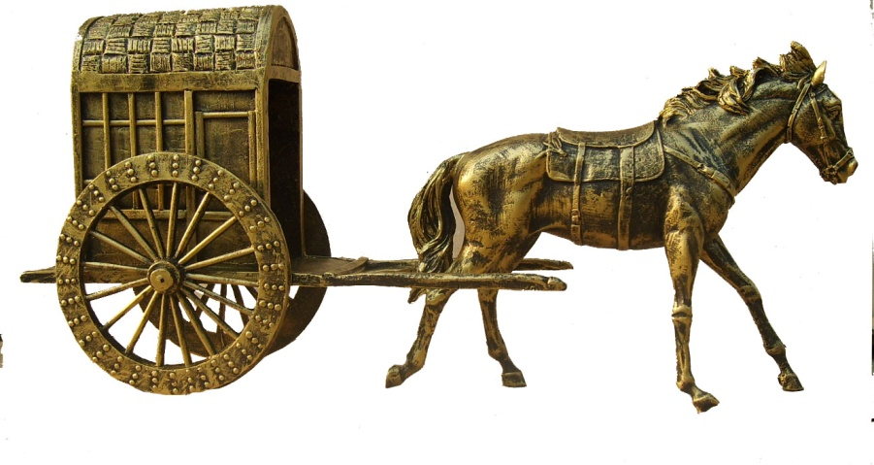

二、判断是否做功
1、做功实例一：水平
F
F
s
拉力对车做了功
马拉车

Slide 6
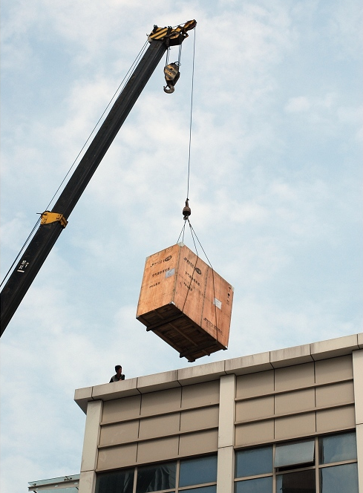
1、做功实例二：竖直
F
F
s
起重机吊起货物
拉力对货物做了功

Slide 7
2、不做功实例：情况一
球离开脚以后，由于惯性运动了一段距离。但是没有力作用在球上，所以没有力做功。
不劳无功
s

Slide 8
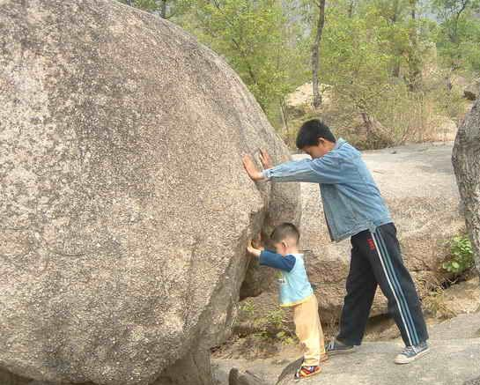
2、不做功实例：情况二
人用力推打石头而没推动
F≠0
没有做功（劳而无功）
s＝0

Slide 9

2、不做功实例：情况三
不做功
s
F≠ 0
s≠ 0
没有做功（垂直无功）
力的方向与运动方向垂直

Slide 10
总结：三种无功情况
1.不劳无功：有距离无力不做功（惯性）
2.劳而无功：有力无距离不做功
3.垂直无功：力和距离方向相互垂直时力不做功

Slide 11
三种无功情况：不劳无功、劳而无功、垂直无功。
思考：你知道用什么标准来判断是否做功吗？
Ｆ
（作用在物体上的力）
必要因素
s
（物体在力的方向上移动的距离）
二者缺一不可。

Slide 12
下列情形中，力对物体做功了吗？如果没做功，说说为什么？
1.用力推石头但没推动；
2.子弹射出枪膛后，继续飞行了50m；
3.小明用200N的力提着一水桶在水平方向上移动了20m；
4.小红用50N的力提着一桶水从一楼走到二楼。

Slide 13
怎样比较做功的大小




（1）
（2）
（3）
匀速拉动物体

Slide 14
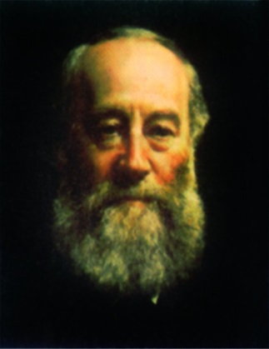
三.功的计算
1.规定：功等于作用在物体上的力与物体沿力的方向通过的距离的乘积。
F—力—N
2.公式：
W=Fs
s—距离—m
W—功—N m
W=Gh (克服重力做功)
3.单位：焦耳，简称为焦。
符号：J 1J=1N m

Slide 15
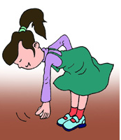
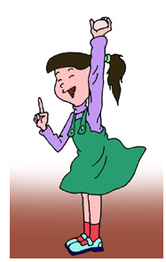
1J的功多大呢？

Slide 16
例1： 在平地上，用50 N的水平推力推动重100 N的箱子，前进了10 m，推箱子的小朋友做了多少功？如果把这个箱子匀速举高1.5 m，他做了多少功？
50 N
10 m
100 N
解：W₁＝ Fs ＝50 N×10 m＝500 J
答：他推箱子做功500 J，举箱子做功150 J。
水平向前推时，箱子的重力做了多少功？

Slide 17

本课小结
物理上的“功”指什么？
怎样判断力对物体做功了？
功如何计算？
功的单位是什么？

Slide 18
练习：
1.某足球运动员在水平方向用25 N的力，将10 N的球沿水平地面踢出，踢出后球在地面上滚了30 m才停下来。在球滚动过程中，脚对球所做的功为（ ）。
A．750 J B．300 J C．450 J D．0
D
2、起重机将2×10⁴ kg的货物从地上吊起3 m高后，又在水平方向上移动5 m，求起重机做了多少功？
W＝Fs＝Gh＝mgh＝2×10⁴ kg×10 N/kg×3 m＝6×10⁵ J

Slide 19
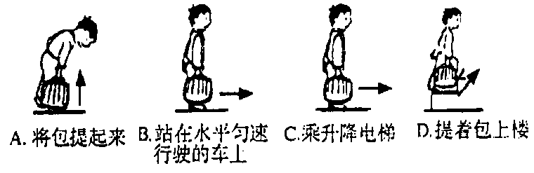
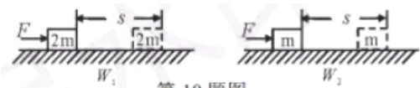
3.下图所示的四幅图是小新提包回家的情景，小新提包的力不做功的是 ( )。
B
4.用大小相同的力F，作用在质量不同的物体上，使它们分别在同一水平面上沿力的方向移动相同的距离s（如图所示），F所做的功分别为W₁和W₂，则（ ）。
B

Slide 20


